Slide 1


TRƯỜNG TH TRẦN BÌNH TRỌNG
Tập làm văn
Nghe kể: dại gì mà đổi
Điền vào giấy tờ in sẵn
GIÁO VIÊN: HỒ CAO THÙY MINH

Slide 2
Kiểm tra bài cũ
1. Kể về gia đình mình với người bạn mới quen.
2. Đọc đơn xin phép nghỉ học mà em đã viết.

Slide 3
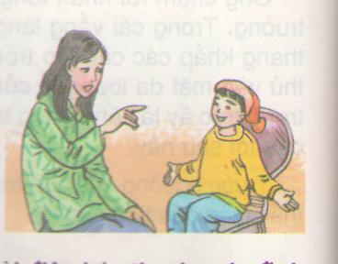

Tiết 4, tuần 4
Tập làm văn: HƯỚNG DẪN LÀM BÀI TẬP
I. Bài tập 1.
Câu chuyện: Dại gì mà đổi

Slide 4
Tiết 4, tuần 4
Tập làm văn: HƯỚNG DẪN LÀM BÀI TẬP
I. Bài tập 1.
Câu chuyện: Dại gì mà đổi

Slide 5

Tiết 4, tuần 4
Tập làm văn: HƯỚNG DẪN LÀM BÀI TẬP
I. Bài tập 1.
Câu chuyện: Dại gì mà đổi

Slide 6

I. BÀI TẬP 1.
Câu chuyện: Dại gì mà đổi
1.Vì sao mẹ doạ đổi cậu bé?

Slide 7




Vì cậu rất nghịch.

Slide 8

I. BÀI TẬP 1.
Câu chuyện: Dại gì mà đổi
2. Cậu bé trả lời mẹ như thế nào?

Slide 9
Mẹ sẽ chẳng đổi được đâu.

Slide 10

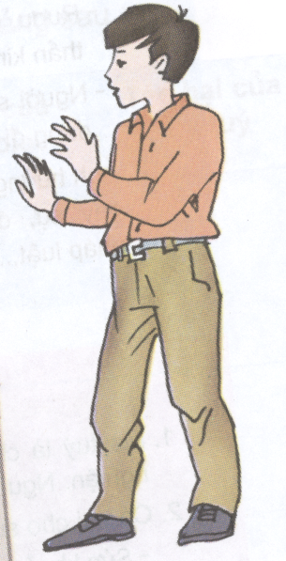
I. BÀI TẬP 1.
Câu chuyện: Dại gì mà đổi
3.Vì sao cậu bé nghĩ như vậy?

Slide 11


Cậu cho rằng không ai muốn đổi một đứa con ngoan lấy một đứa con nghịch ngợm

Slide 12

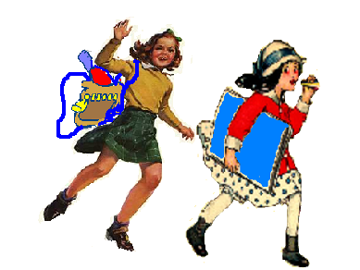
I. Bài tập 1.
Câu chuyện: Dại gì mà đổi
-Truyện này buồn cười ở điểm nào?
Truyện buồn cười vì cậu bé nghịch ngợm mới 4 tuổi cũng biết rằng không ai muốn đổi một đứa con ngoan lấy một đứa con nghịch ngợm.
- Sau khi học truyện này, em thấy mình cần phải thế nào để đươc bố mẹ yêu quý?
Phải ngoan ngoãn, không nghịch ngợm.

Slide 13


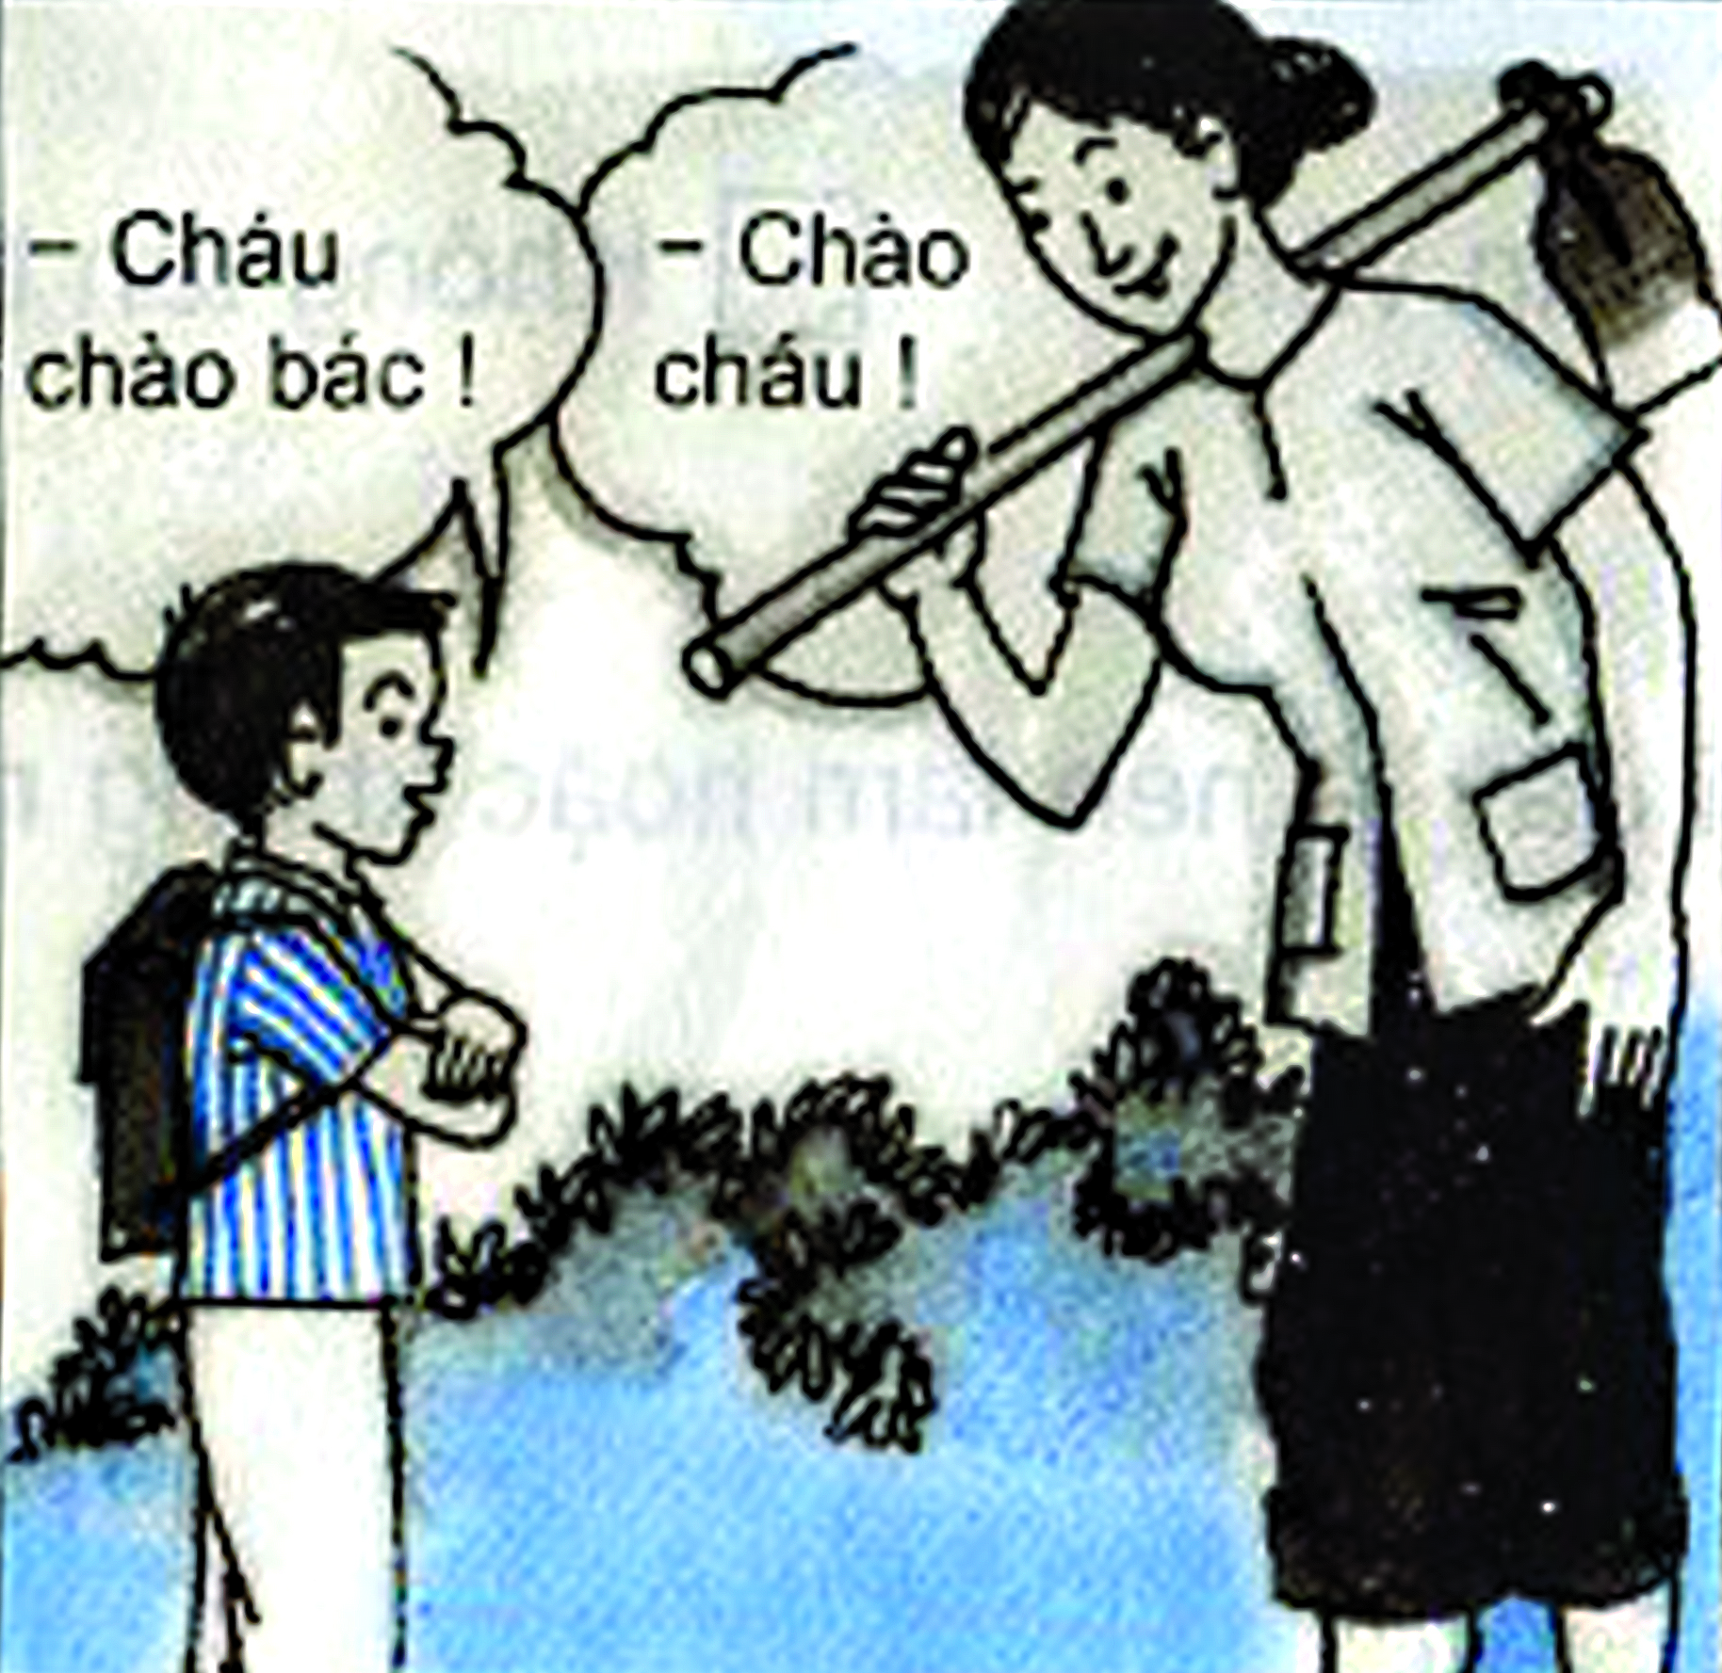

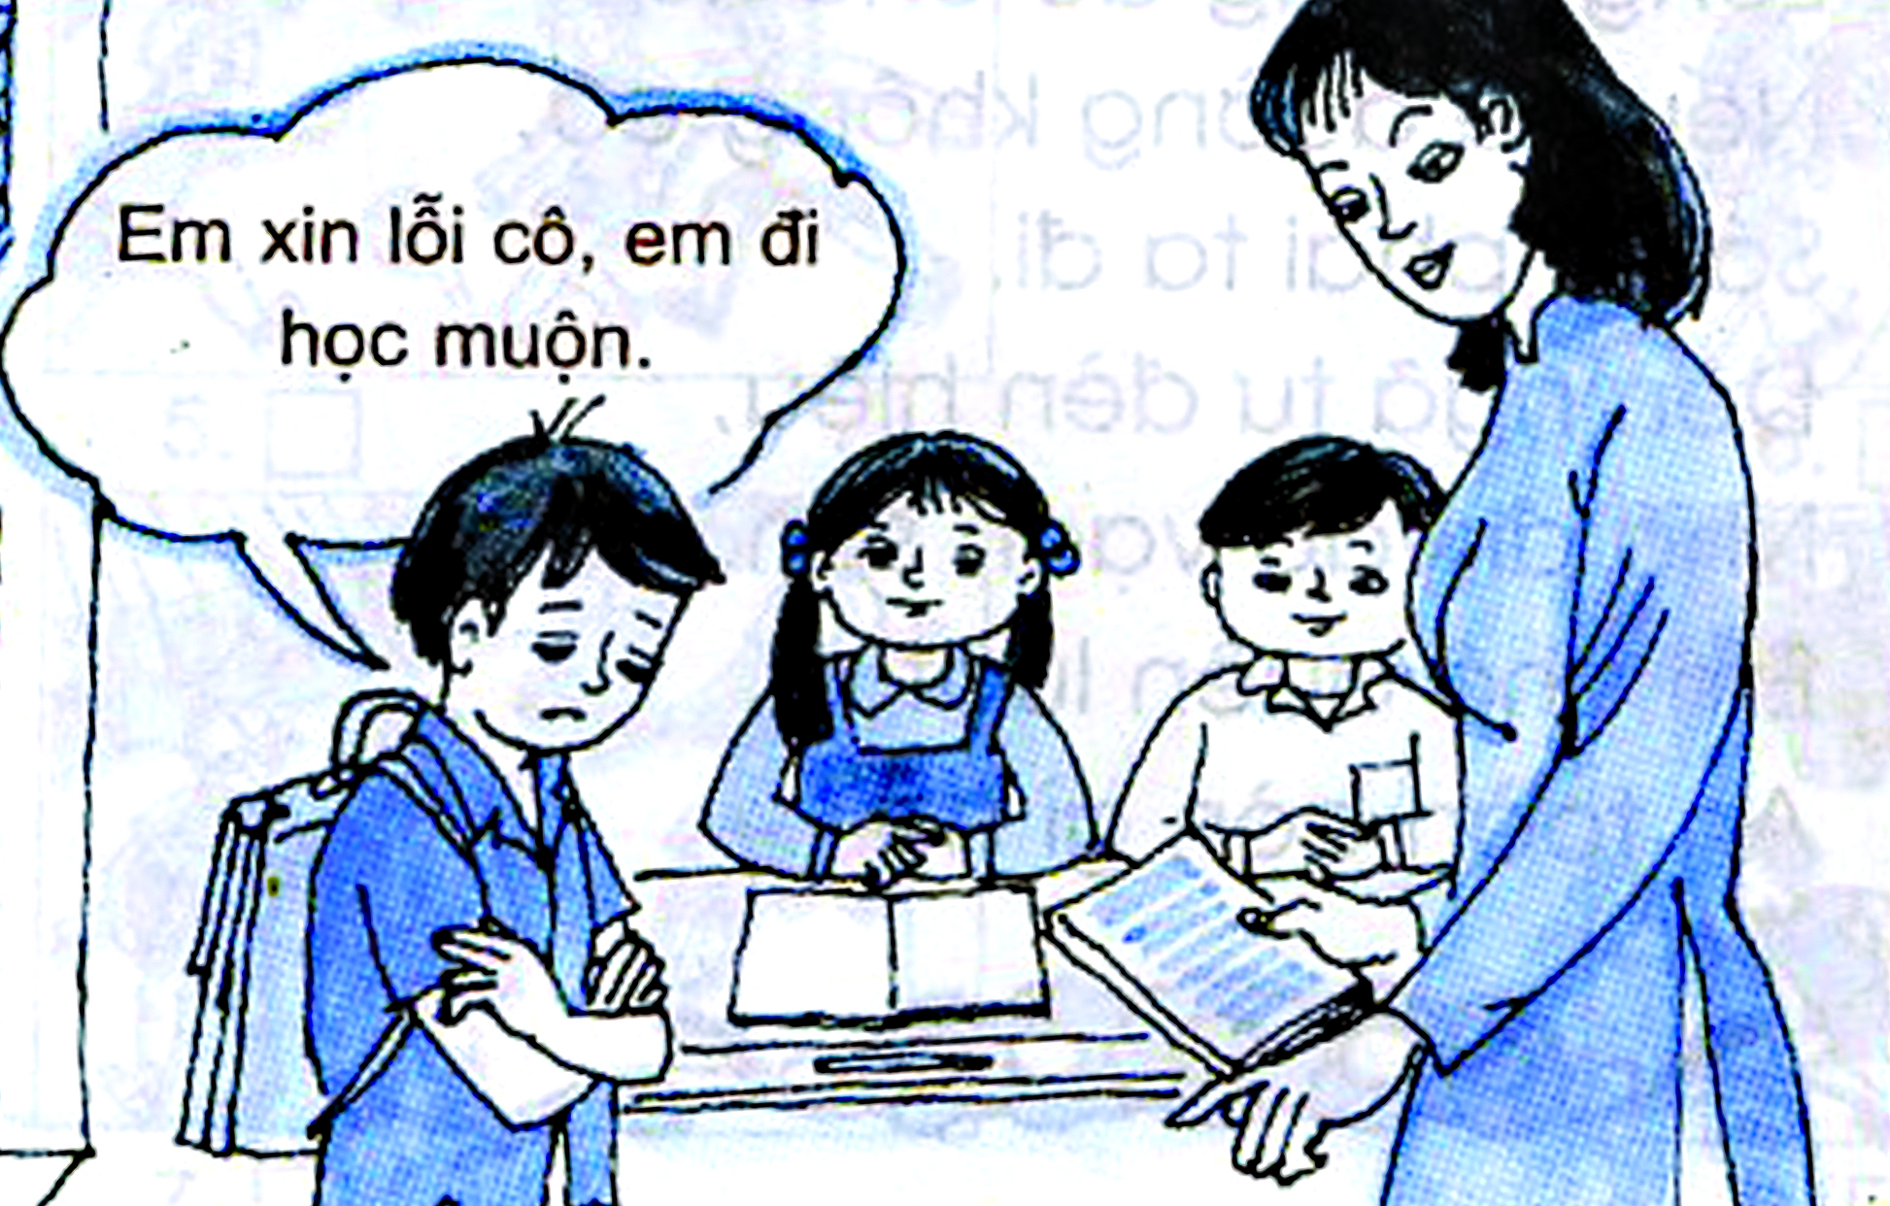

Slide 14
II. BÀI TẬP 2.
Điền nội dung
vào bức điện báo.

Slide 15

TỔNG CÔNG TY ĐIỆN BÁO VIỄN THÔNG VIỆT NAM
ĐB1
a
b
ĐIỆN BÁO
c
d
Họ, tên, địa chỉ người nhận: ................................................................................................
.................................................................................................................................................
Nội dung: .................................................................................................................................................
.................................................................................................................................................
Họ, tên, địa chỉ người gửi (Cần chuyển thì ghi, không thì thôi):....................................... .....................................................................................................................................................................................................................................................................................................
Họ, tên, địa chỉ người gửi (Phần này không chuyển đi nên không tính cước, nhưng người gửi cần ghi đầy đủ, rõ ràng để bưu điện tiện liên hệ khi chuyển phát điện báo gặp khó khăn. Bưu điện không chịu trách nhiệm nếu khách hàng không ghi đầy đủ theo yêu cầu.):
...........................................................................................................................................................................................
...........................................................................................................................................................................................

Slide 16

Vì sao em lại cần gửi
điện báo về gia đình?
Vì em đi chơi xa, khi đến nơi, em gửi điện báo về nhà để mọi người biết tin và không lo lắng.

Slide 17

TỔNG CÔNG TY ĐIỆN BÁO VIỄN THÔNG VIỆT NAM
ĐB1
a
b
ĐIỆN BÁO
c
d
Nguyễn Mạnh Hoà, xóm Cạn, thôn 2,
Họ, tên, địa chỉ người nhận: ................................................................................................
.................................................................................................................................................
Xã Phong Phú, Huyện Bình Chánh, TP. Hồ Chí Minh.
Nội dung: .................................................................................................................................................
.................................................................................................................................................
Con khoẻ. Mọi chuyện tốt đẹp.
Nguyễn Thị Thu Hà, 102 phường 2, Quận 5, TP. Hồ Chí Minh.
Họ, tên, địa chỉ người gửi (Cần chuyển thì ghi, không thì thôi):......................................................
.........................................................................................................................................................
Họ, tên, địa chỉ người gửi (Phần này không chuyển đi nên không tính cước, nhưng người gửi cần ghi đầy đủ, rõ ràng để bưu điện tiện liên hệ khi chuyển phát điện báo gặp khó khăn. Bưu điện không chịu trách nhiệm nếu khách hàng không ghi đầy đủ theo yêu cầu.):
...........................................................................................................................................................................................
...........................................................................................................................................................................................

Slide 18





Hãy tìm đáp án đúng cho cách ghi
nội dung bức điện của một học sinh.
BÀI TẬP TRẮC NGHIỆM
Nguyễn Phương Lan, lớp 3A, trường tiểu học Hương ngải
huyện Thạch Thất, thành phố Hà Nội.
A
Cô Nguyễn Thu Hà, giáo viên trường Tiểu học Hương Ngải, huyện Thạch Thất, thành phố Hà Nội.
B
C
Con và bố khoẻ, đã đến Sầm Sơn sáng nay.
Chưa chính xác.
Chúc mừng bạn!
Sai rồi !

Slide 19



BÀI TẬP TRẮC NGHIỆM
Hãy tìm đáp án đúng cho cách ghi địa
chỉ người nhận của một bức điện.
A
Con khoẻ và được là học sinh giỏi bố ạ.
Nguyễn Văn Hoà, Xóm 4, thôn 2,
Xã Hương Ngải, Huyện Ba Vì, Hà Nội.
B
Nguyễn Văn Hoà, Xóm 4, thôn 2,
Xã Phong Phú, Huyện Bình Chánh, TP. Hồ Chí Minh.
C
Nguyễn Văn Hoà, Xóm 4, Thạch Thất, Hà Nội.
D
Sai rồi!!!.
Bạn thử lần nữa xem !
Chưa đúng!!!
Chúc mừng bạn !

Slide 20
VỀ NHÀ
1. Tập kể câu chuyện “dại gì mà đổi” theo nhiều cách khác nhau.
2. Tập viết điện báo.

